Slide 1
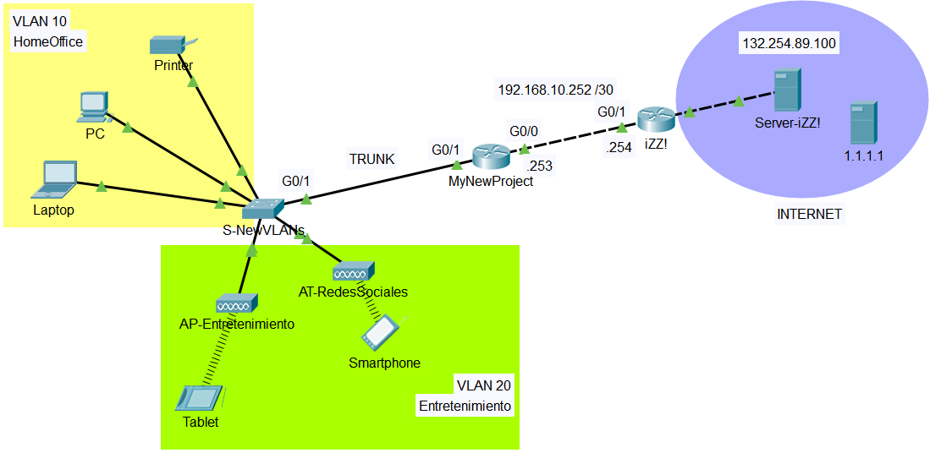
Subneteo con máscaras de longitud variable (VLSM)
Segmento | VLAN | IPs | Orden | Dirección de subred | Máscara de subred | Prefijo de red
HomeOffice | 10
Entretenimiento | 20
Nativa | 1
100 IPs
2 IPs
Dirección de red: 192.168.10.0 /24
60 IPs

